Slide 1
組合語言上機實習七
2021/11/1

Slide 2
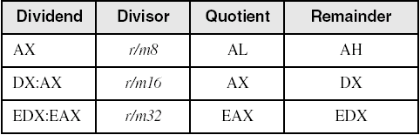
目標
在程式中加入名為divide的MACRO，程式呼叫divide之後傳入四個參數，進行除法運算，並回傳商數quotient和餘數remainder。
.data
dividend WORD _____________;組長的學號末四碼(十進位)
divisor WORD 100
quotient WORD 1 DUP(?)
remainder WORD 1 DUP(?)
Default Operands:

Slide 3
目標
.code
main PROC
movsx eax, dividend
call WriteDec
call Crlf
divide dividend, divisor, quotient, remainder
movsx eax, quotient
call WriteDec
call Crlf
movsx eax, remainder
call WriteDec
call Crlf
main ENDP
END main

Slide 4
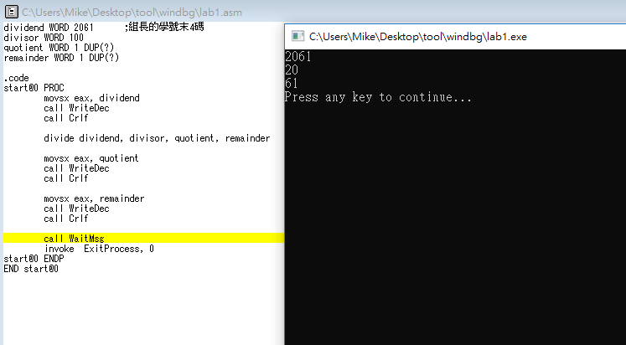
程式結果

Slide 5
報告
禮拜二(2021/11/2)
早上12:00前
一組一份
將下列檔案打包成壓縮檔(.zip、.rar)，檔案名稱為lab_組別組別
程式碼(lab7_01.asm)
報告(lab7_01.doc 或 lab7_01.pdf)
報報告標題
組別、姓名、學號
程式執行流程、記憶體 (暫存器) 狀態
截圖說明、程式碼說明
心得

